Slide 1
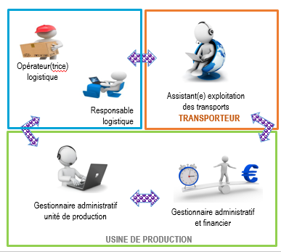
LA CLASSE DE 2NDE PROFESSIONNELLE
famille des métiers
de la gestion administrative,
du transport
et de la logistique
de la gestion administrative,
du transport
et de la logistique
Notes:
Former aux métiers de demain et développer les compétences attendues en entreprise
➔ Les attentes des entreprises : capacité d’adaptation des salariés aux évolutions professionnelles.
La famille des métiers : identifier et développer des compétences communes et transférables aux différents métiers d’une famille.

Slide 2
La classe de seconde famille de métiers de la gestion administrative, du transport et de la logistique
Cinq compétences communes
➔ Gérer des relations interpersonnelles
➔ Organiser et planifier l’activité
➔ Mettre en œuvre et contrôler les processus administratifs
➔ Traiter les flux physiques en relation avec les données de gestion
➔ Assurer le respect de la réglementation, des normes et traiter des dysfonctionnements
Trois spécialité de BCP
➔ BCP AGORA
➔ BCP Logistique
➔ BCP OTM
DES MÉTIERS CONNEXES ET Interdépendants
Une classe de seconde professionnalisante dès l’entrée dans le cycle de formation

Slide 3
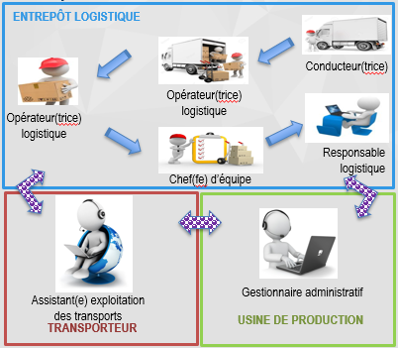
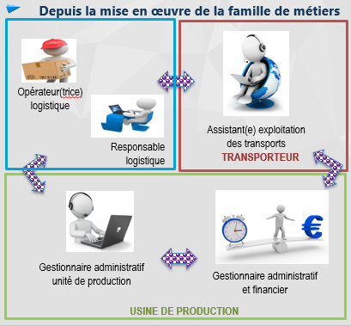
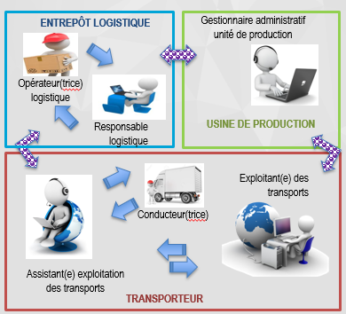
La classe de seconde famille de métiers de la gestion administrative, du transport et de la logistique
2nde famille de métiers GA, T et L
- spécialité logistique
2nde famille de métiers GA, T et L
- spécialité AGORA
2nde famille de métiers GA, T et L
- spécialité OTM
➔ Un positionnement différent des acteurs dans le respect des compétences communes et des spécialités de Baccalauréat professionnel.
➔ Un contexte professionnel des évènements identiques aux 3 spécialités de BCP.
➔ Des scenarios différents en fonction de la spécialité du baccalauréat professionnel.

Slide 4
La classe de seconde famille de métiers de la gestion administrative, du transport et de la logistique
2NDE FAMILLE DES MÉTIERS
DES COMPETENCES COMMUNES
DES RÉFÉRENTIELS AVEC DES SPÉCIALITÉS DIFFÉRENTES DE BACCALAURÉAT PROFESSIONNEL
DES ACTIVITÉS SUR LE PLATEAU TECHNIQUE
UN Aménagement DES ESPACES EXISTANTS
DES SCENARII INSCRITS DANS UNE ACTIVITÉ PROFESSIONNELLE GLOBALE
DES ACTIONS EN AMONT ET EN AVAL DE LA MISSION « CŒUR DU MÉTIER »
DES SCENARII ET RÔLES Endossés PAR LES APPRENANTS ELARGIS DANS LE RESPECT DES Compétences DU REFERENTIEL DE SPÉCIALITÉ
DES INTERACTIONS ENTRE LES DIFFÉRENTS ACTEURS DU SCÉNARIO
INTÉGRATION DES USAGES DU NUMÉRIQUE DANS LES SCENARII
Une liberté pédagogique pour les enseignants de l’équipe dans la construction de la stratégie de formation.
Des compétences
professionnelles
acquises par les apprenants
dès la classe de seconde.
Notes:
> Des organisations différentes possibles : à citer quelques illustrations

Slide 5
Les outils pour comprendre la classe de seconde famille de métiers de la gestion administrative, du transport et de la logistique
Des ressources pour la classe de seconde professionnelle -Eduscol-
Un exemple de « générateur de scénario » -Cerpeg-
Un parcours m@gistère pour accompagner la mise en œuvre -MEN-
Notes:
Ressources qui vont être présentées par la suite

